Slide 1
IÓNY

Slide 2
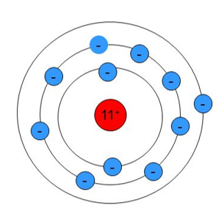
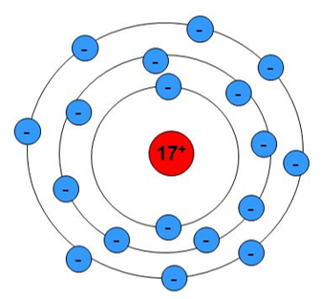
Za normálnych podmienok sú atómy elektricky neutrálne.
atóm sodíka
atóm chlóru

Slide 3
ZMENOU PODMIENOK - vysoká teplota, trenie, ELEKTRICKÝ PRÚD… môžu atómy prijímať alebo odovzdávať elektróny , vznikajú ióny. Tento proces nazýváme ionizácia.

Slide 4
Atómy sa snažia dosiahnuť najstabilnejšiu formu OKTET (dosiahnuť elektrónové usporiadanie najbližšieho prvku z VIII. A skupiny).
Sodík získal oktet neónu
fluór získal oktet neónu

Slide 5
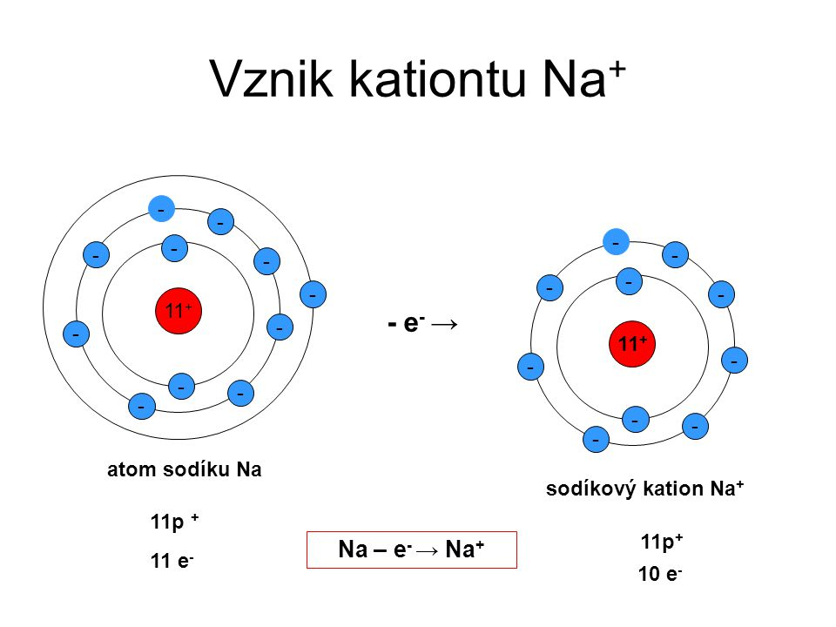
KATIÓN
Kladne nabitý ión – má viac p+ ako e-
Energia potrebná na odtrhnutie elektrónu z atómu alebo iónu v plynnom stave sa nazýva Ionizačná energia I (prvá, druhá....)

Slide 6
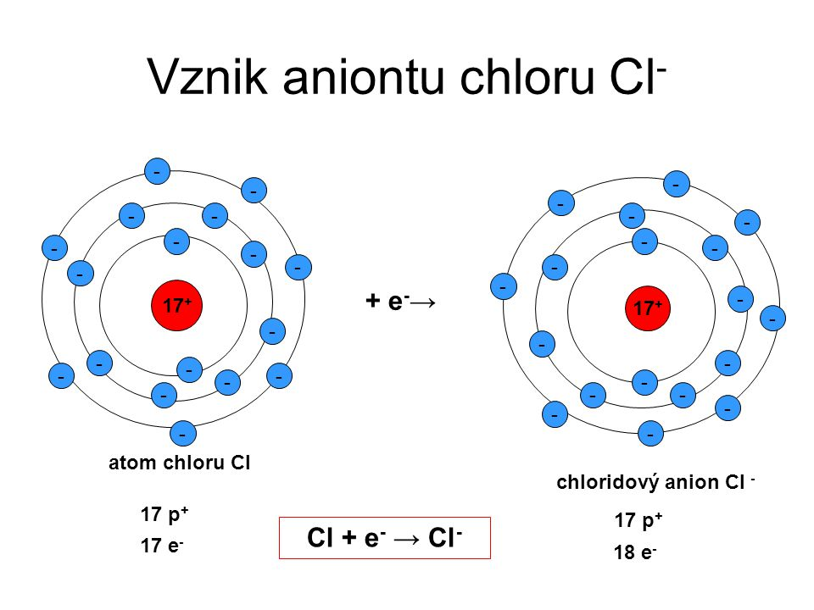
ANIÓN
Záporne nabitý ión, má viac e- ako p+
Energia potrebná na odtrhnutie elektrónu z atómu alebo iónu v plynnom stave sa nazýva Ionizačná energia I (prvá, druhá....)
Energia potrebná na odtrhnutie elektrónu z atómu alebo iónu v plynnom stave sa nazýva Ionizačná energia I (prvá, druhá....)
Energia, ktorá sa uvoľní prijatím elektrónu za vzniku iónu v plynnom stave sa nazýva elektrónová afinita A (prvá, druhá....)

Slide 7
Napíšte elektrónovú konfiguráciu katiónu ₂₇Co³⁺.
₂₇Co: 1s² 2s² 2p⁶ 3s² 3p⁶ 4s² 3d⁷
Co³⁺ je teda: Co³⁺: 1s² 2s² 2p⁶ 3s² 3p⁶ 3d⁶.
D.Ú: Napíšte elektrónovú konfiguráciu atómov Li, Al, V, Ge, Kr, katiónov Be²⁺, Na⁺, Ti³⁺, Cu²⁺ a aniónov O^{2–}, As^{3–} a Br–.

Slide 8
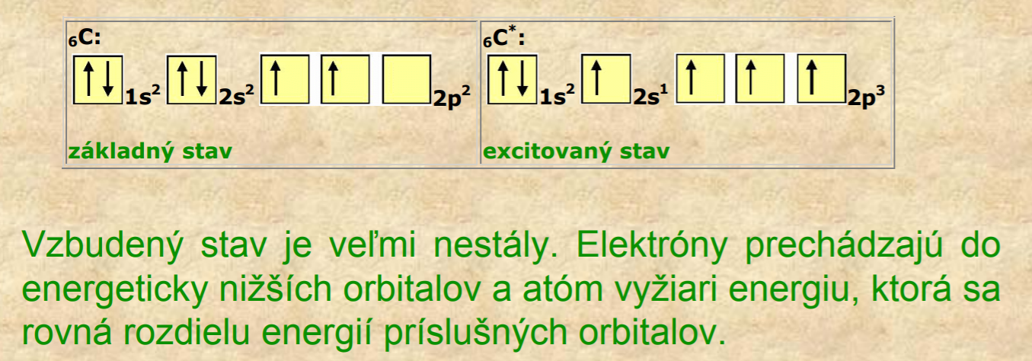
EXCITOVANÝ STAV

Slide 9
